Slide 1
Муниципальное дошкольное образовательное автономное учреждение города Нефтеюганска
«Центр развития ребенка – детский сад № 20»
Использование аппарата ДиаДЭНС-ПК в коррекции речевых нарушений
Охотникова Марина Вячеславовна,
учитель-логопед
г.Нефтеюганск, 2013г.

Slide 2
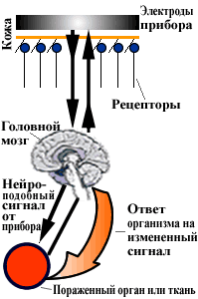
Механизм воздействия

Slide 3
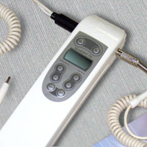
ДиаДЭНС-ПК
«ДиаДЭНС-ПК»
лечебно-диагностический комплекс.
Поиск путей совершенствования коррекционной работы привел нас к использованию метода ДЭНС-терапии аппаратом ДЭНАС, одного из перспективных направлений лечебного применения импульсного тока.
Электронейростимуляция восстанавливает нейро-химические реакции, улучшает проводимость импульсов в нервные клетки, активизирует обменные процессы в тканях. ДЭНС-воздействие на рефлекторные точки и зоны нормализует тонус мышц и сосудов речевого аппарата, является положительным раздражителем для речевых зон.

Slide 4
В комплексной коррекционной работе с детьми с нарушениями звукопроизношения предпочтение отдается речевым зонам и зонам универсальной направленности. К ним относится зона языка и специальные «речевые зоны»:

Slide 5
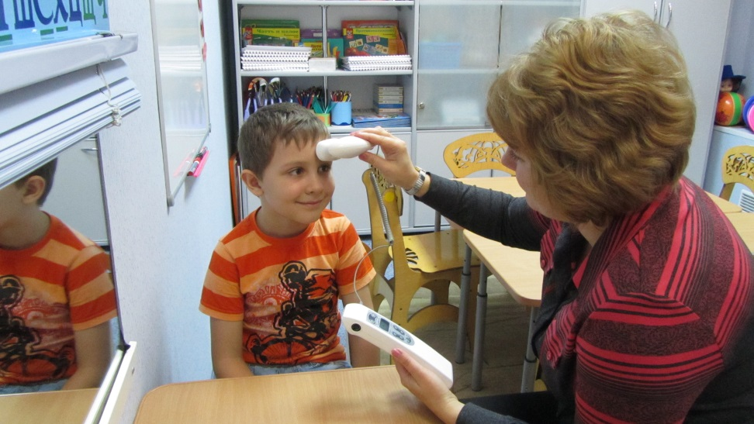
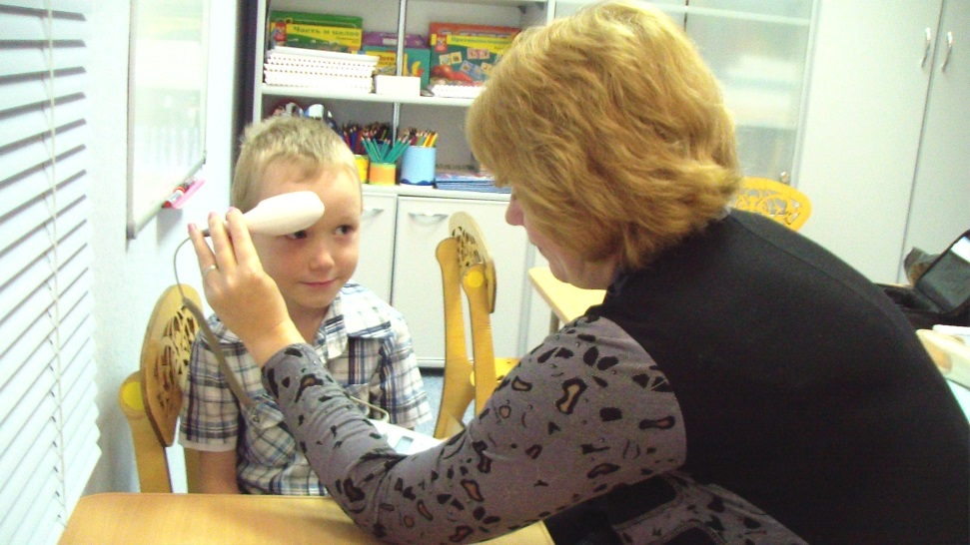
Зона универсальной направленности

Slide 6
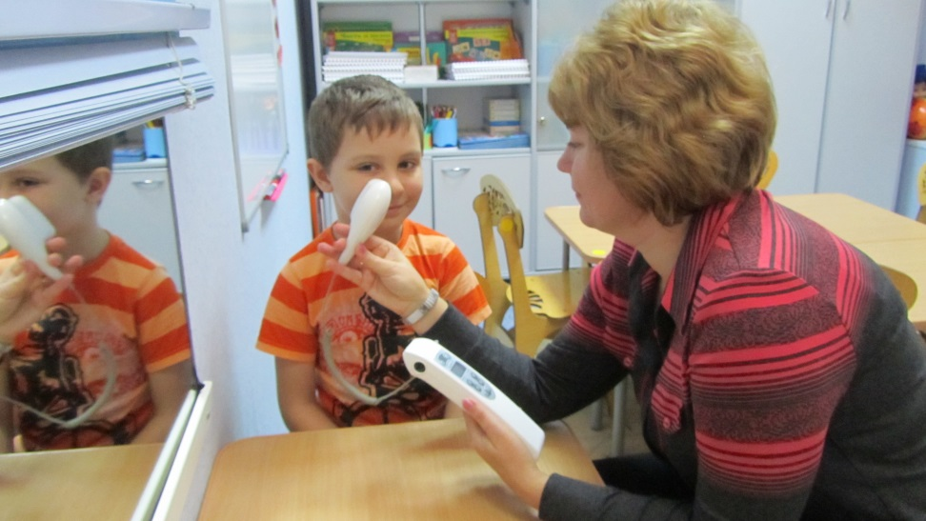
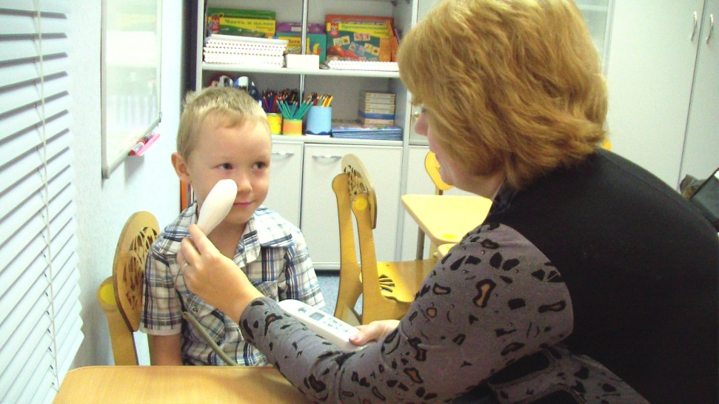
Середина носогубной складки

Slide 7
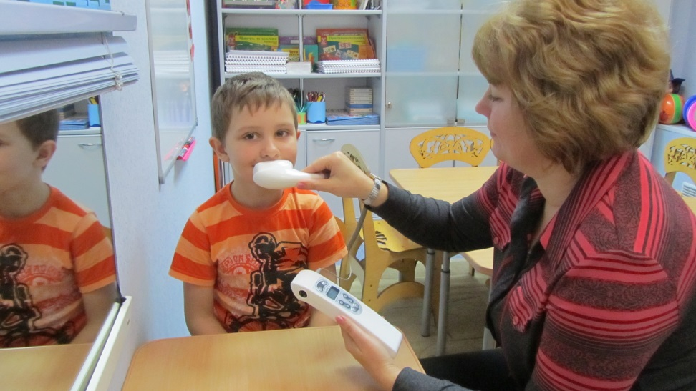
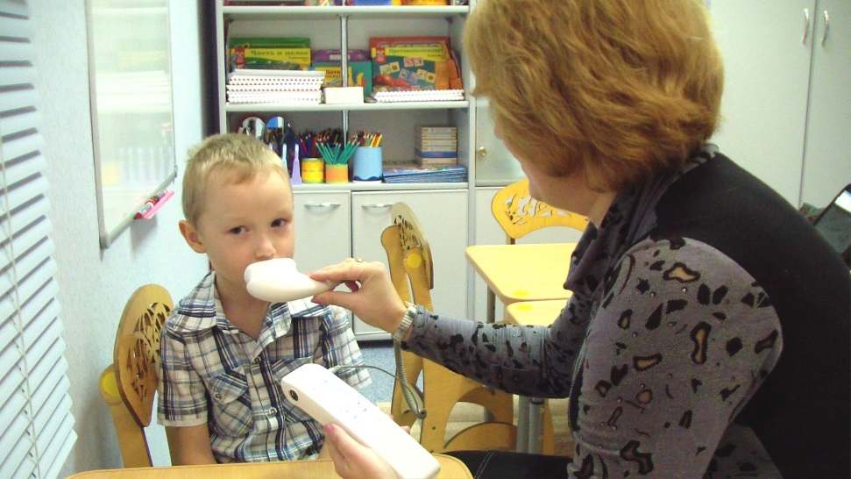
Область красной каймы верхней губы

Slide 8
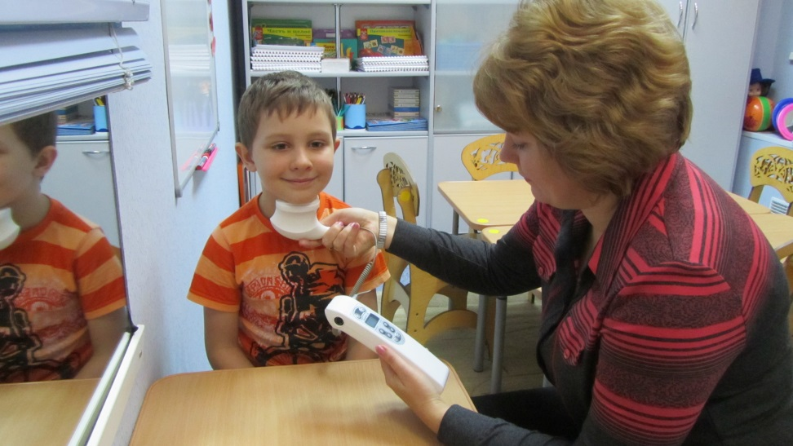
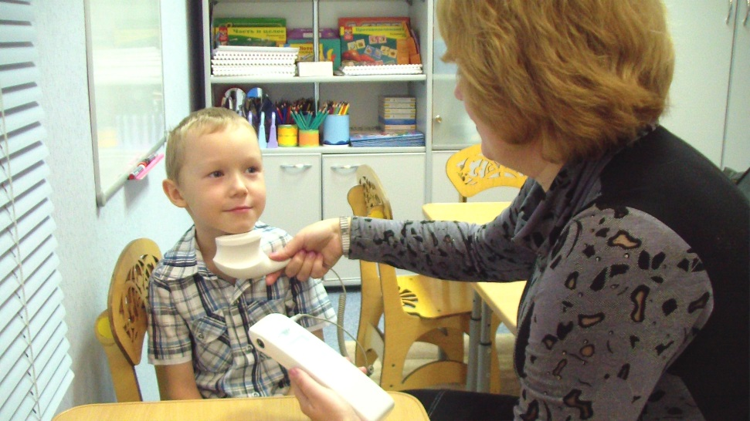
Зона, расположенная под подбородком

Slide 9
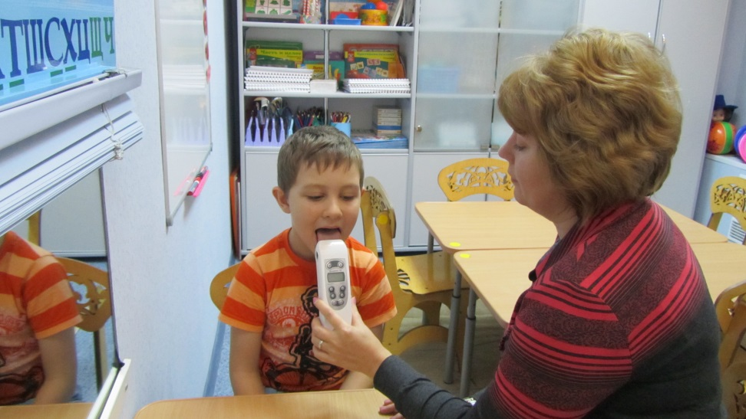
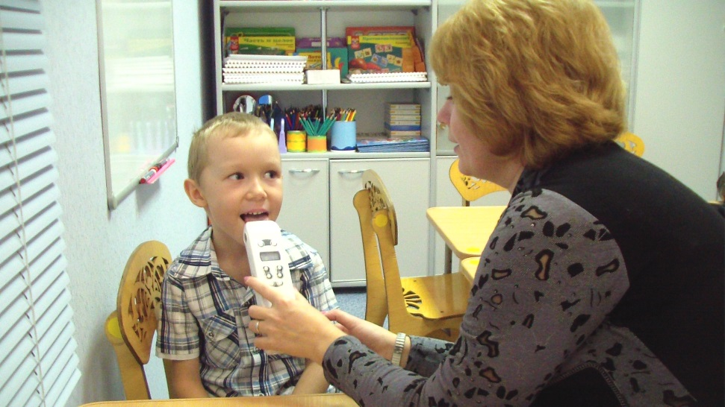
Зона языка

Slide 10
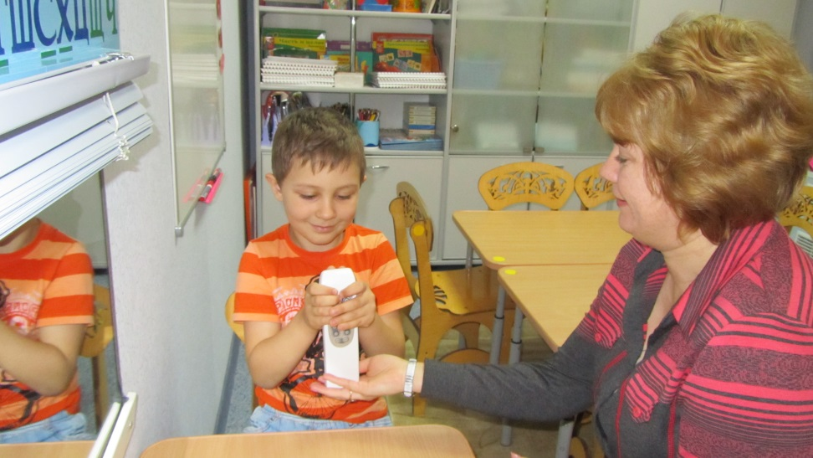
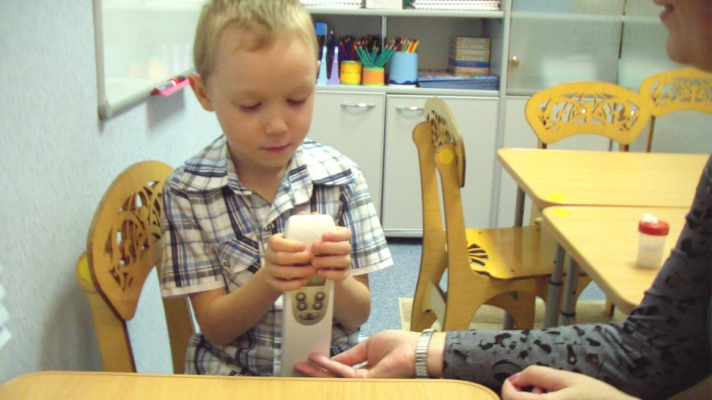
Большие пальцы кистей обеих рук (СУ-ДЖОК)

Slide 11
Спасибо за внимание!

